Slide 1
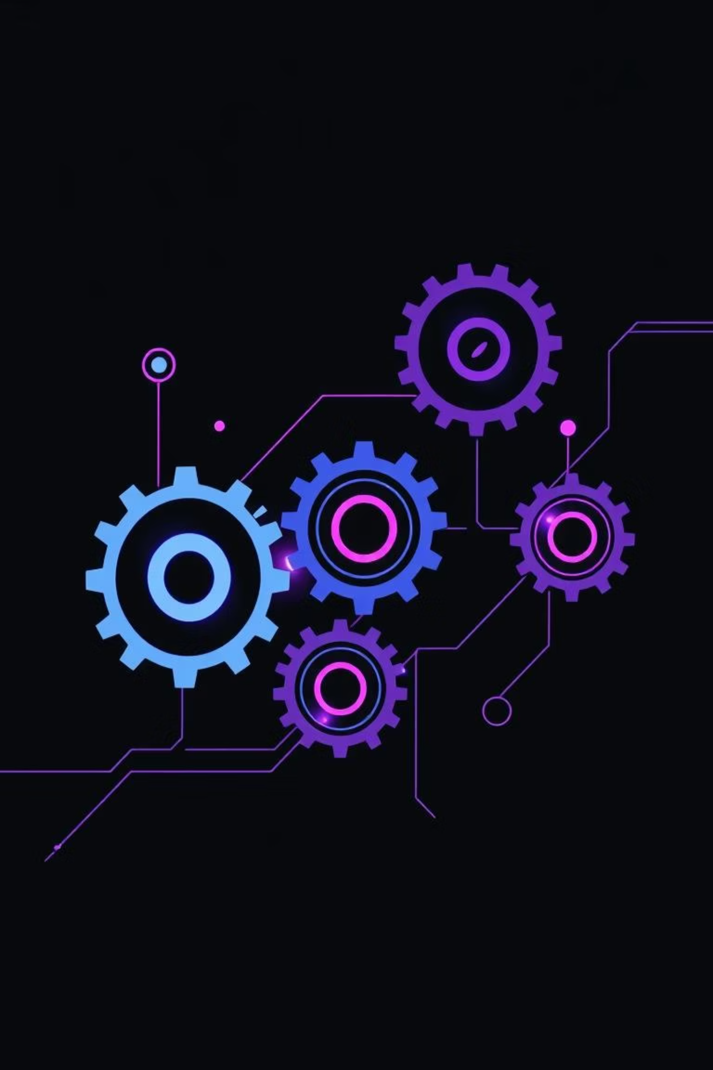
Ciclo de Vida del Desarrollo de Software
Tec. Rómulo Currao

Slide 2
Agenda de la Presentación
01
02
03
Análisis
Diseño
Desarrollo
Definición y Modelado de Requisitos
Arquitectura y Componentes del Sistema
Implementación y Codificación
04
05
Prueba
Mantenimiento
Verificación y Aseguramiento de Calidad
Evolución y Soporte Continuo

Slide 3
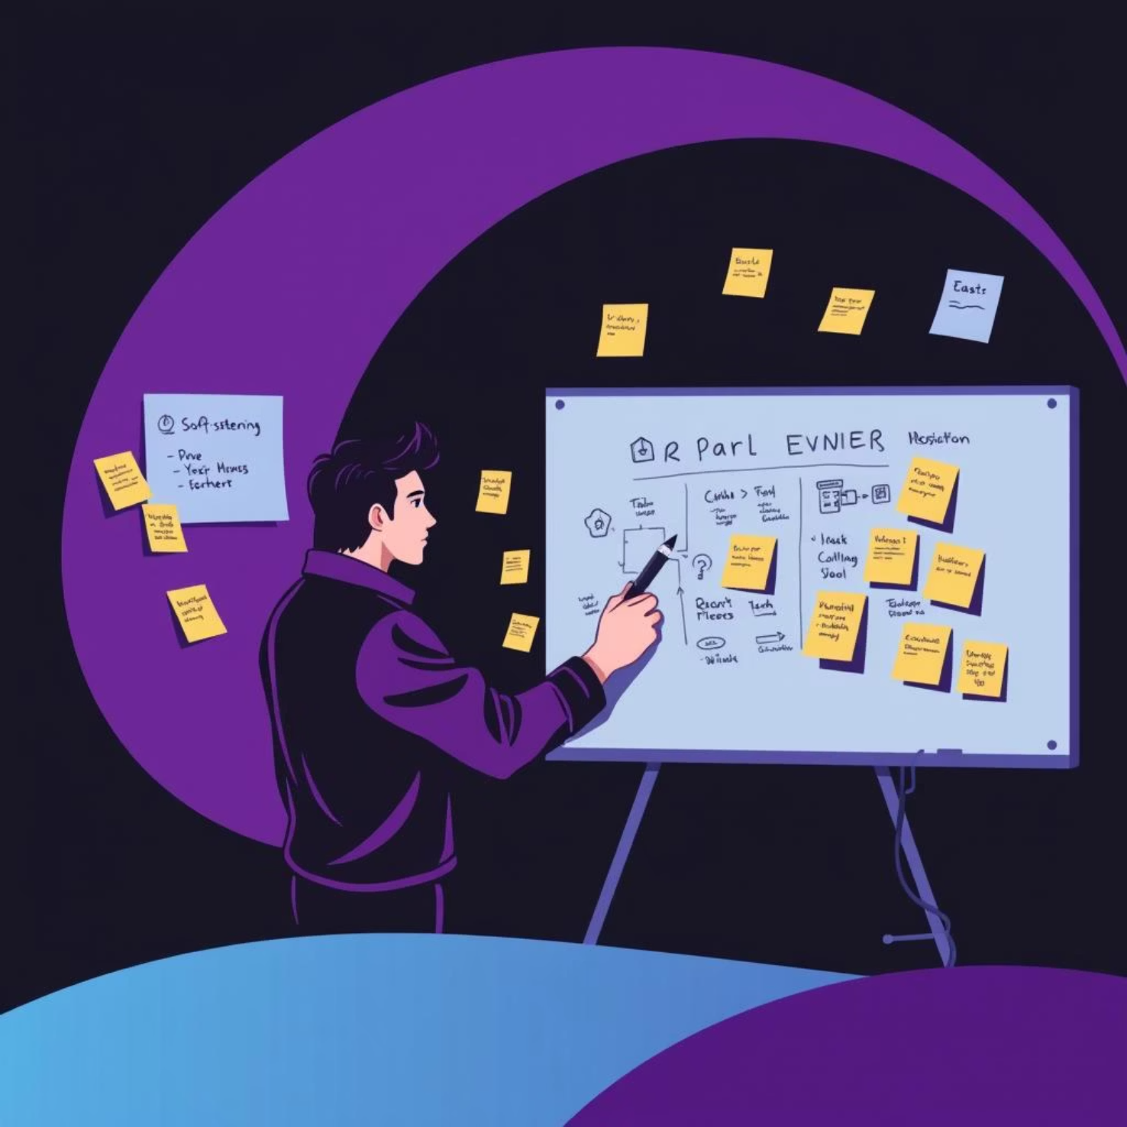
Fase 1: Análisis
Esta etapa es crucial para identificar las necesidades, requisitos y restricciones del sistema. El objetivo principal es comprender "qué" se debe construir, sin entrar en los detalles de "cómo" implementarlo.
Requisito Funcional: Describe lo que el sistema debe hacer, enfocándose en el comportamiento y las funcionalidades que el usuario espera.
Modelo de Requisitos: Dentro del UML (Lenguaje Unificado de Modelado), los Modelos de Casos de Uso son fundamentales.

Slide 4




Elementos Clave del Análisis
Actores
Casos de Uso
Pueden ser personas o sistemas externos que interactúan con el sistema que estamos desarrollando. Se clasifican en directos (usan el sistema) e indirectos (reciben resultados).
Representan una secuencia de acciones que el sistema realiza para producir un resultado observable de valor para un actor. Describen qué puede hacer el sistema.
Stakeholders
Límite y Alcance
Todos los individuos u organizaciones involucrados, interesados o afectados por el sistema, incluyendo clientes, dueños, usuarios y desarrolladores.
Definir qué debe hacer el sistema (alcance) y qué no debe hacer (límite) es crucial para evitar la desviación del proyecto y gestionar las expectativas.

Slide 5
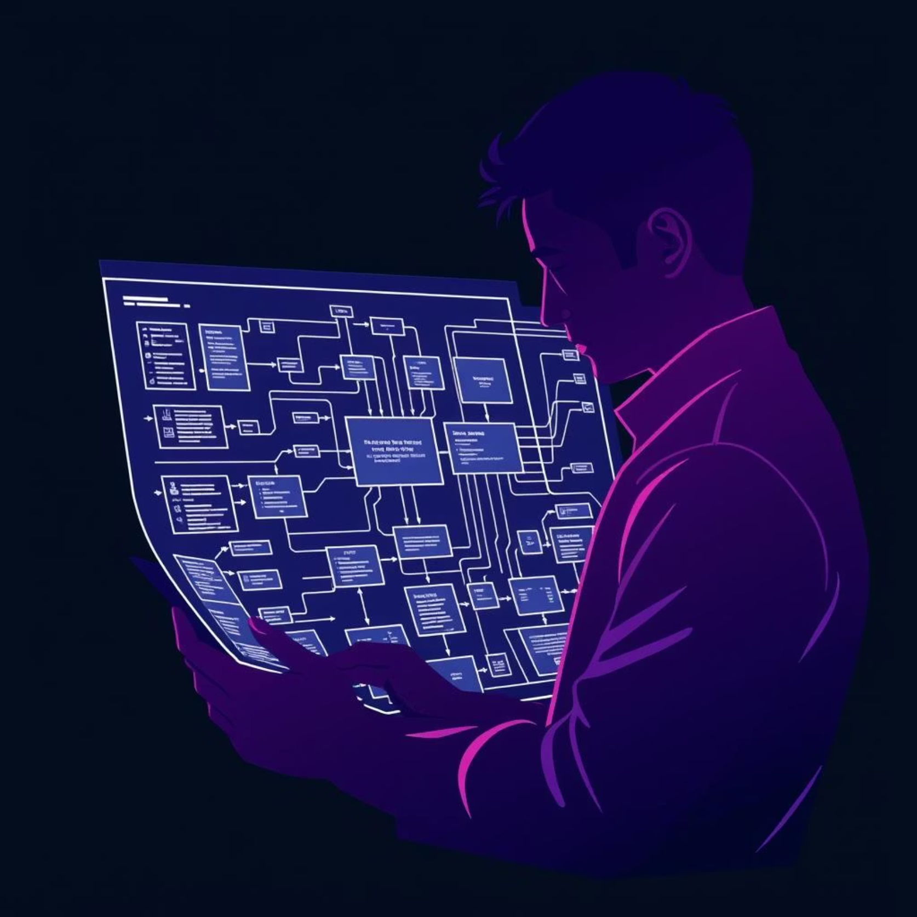
Fase 2: Diseño
Mientras el análisis se enfoca en "qué", el diseño se centra en "cómo". Es la etapa donde se define la arquitectura, los componentes y la interacción del sistema, traduciendo los requisitos en una solución técnica.
Interfaces: Definición de la interacción entre el usuario y el sistema (wireframes, mockups).
Diagrama de Clases: Representa la estructura estática del sistema.
Patrones de Diseño: Soluciones probadas a problemas comunes de diseño.

Slide 6
Herramientas Clave en el Diseño
1
2
Arquitectura del Sistema
Diagramas de Secuencia
Define la estructura general, los módulos principales y las relaciones entre ellos.
Detallan la interacción entre los objetos y componentes del sistema a lo largo del tiempo.
3
4
Diseño de Base de Datos
Especificaciones Técnicas
Creación del modelo entidad-relación y el esquema de la base de datos.
Documentación de tecnologías, frameworks y APIs a utilizar para la implementación.

Slide 7

Fase 3: Desarrollo/Codificación
En esta fase, el diseño se transforma en realidad. Se construye el sistema siguiendo las especificaciones aprobadas, implementando y documentando el código.
Control de Versiones: Herramientas como Git y plataformas como GitHub/GitLab son esenciales para la colaboración y el seguimiento de cambios.
Pruebas Unitarias: Se realizan durante la codificación para verificar el correcto funcionamiento de cada componente individual.
Manejo de Excepciones: Implementación de mecanismos para gestionar errores y situaciones inesperadas.

Slide 8

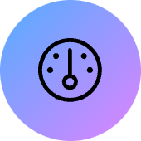


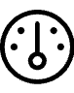

Fase 4: Prueba
La etapa de prueba es vital para verificar que el producto cumple con los requisitos y es completamente funcional. Su objetivo es identificar errores y garantizar la calidad antes de la entrega.
Pruebas Funcionales
Pruebas No Funcionales
Pruebas de Aceptación (UAT)
Validan que cada función del sistema se comporta como se especifica en los requisitos.
Evalúan atributos como el rendimiento, la seguridad, la usabilidad y la escalabilidad.
Los usuarios finales verifican que el sistema cumple con sus necesidades y expectativas.

Slide 9




Fase 5: Mantenimiento
La fase de mantenimiento se inicia después de la entrega del sistema y es un proceso continuo esencial para su longevidad y relevancia.
Corrección de Errores
Solución de defectos y fallos detectados post-lanzamiento.
Mejoras y Actualizaciones
Incorporación de nuevas funcionalidades o mejoras a las existentes para optimizar el rendimiento.
Adaptación
Modificaciones necesarias para el sistema a nuevos requerimientos o cambios en el entorno tecnológico.
Soporte Continuo
Asistencia a los usuarios y monitoreo del sistema para asegurar su funcionalidad.

